Slide 1
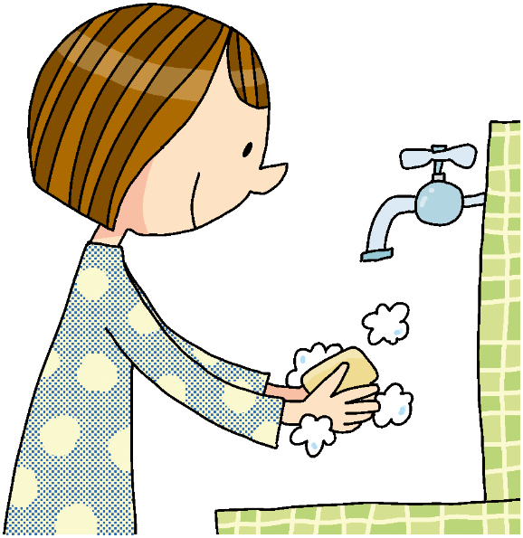
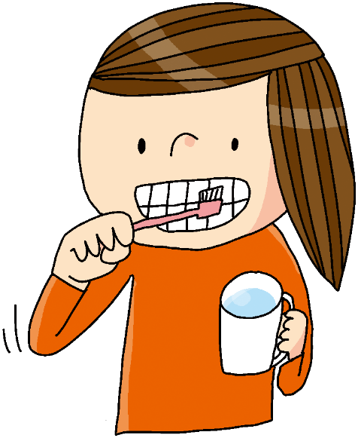
健康・安全について

Slide 2
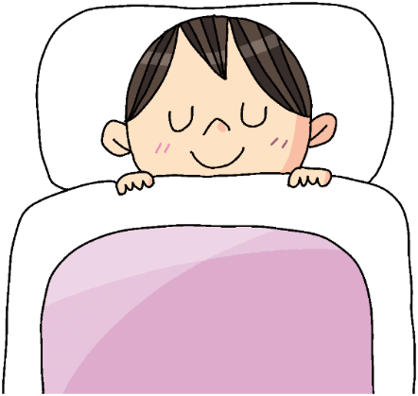
①入学までにお願いしたいこと
・生活リズムをつける。
・朝ごはんを食べる。
・リズムのある排便。
・手洗いができる。 など
予防接種や就学時健康診断等で受診の必要な場合など
入学前までにお済ませいただくと安心です。
Notes:
新治小 養護教諭の名前●●です。
健康に関して４点お話します。
１点目 入学までにお願いしたいことです。
入学までに生活リズムを整えるようにご協力をお願いします。
また就学時健康診断等で受診が必要な場合や予防接種につきましても入学前にすませておくと安心です。

Slide 3
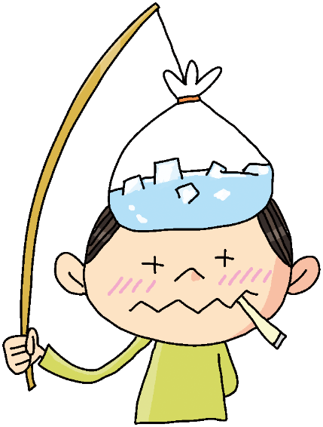
②入学後にお願いしたいこと
学校登校前にていねいな健康観察を
よろしくお願いします。
※ふだんとちがうところがないか？
※今日一日お子さんが集団生活を送る
ことができるか？
Notes:
入学後ですが、
毎朝の健康観察をよろしくお願いします。
朝解熱をしているから登校をさせるのではなく、
一日お子さんが集団生活を送ることができるかどうかという
視点でご判断ください。
また普段と様子が違う日などは学校からの電話がないかきにしていただけますと安心です。

Slide 4
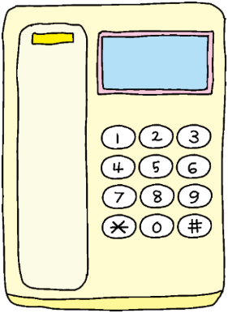
②入学後にお願いしたいこと
★体調に変化があったなどお迎えが必要な場合や
けがをした場合などにお電話をすることがあります。
学校から電話があったときは折り返しのお電話の
ご協力をお願いします。
Notes:
学校では集団生活の場です。思いがけないけがをしてしまうことがあります。病院受診が必要な場合などには学校から連絡させていただきます。
お仕事で出られない場合にも休憩時間等に電話が来ていないかなどの確認をお願いします。

Slide 5
②入学後にお願いしたいこと
感染症等が疑われる場合には
医療機関への受診を
お願いします。
Notes:
また感染症などが疑われる際は、医療機関の受診のご協力をお願いします。

Slide 6
③入学式でご提出して
いただくもの
Notes:
次に入学式でご提出いただくものについておはなしします。

Slide 7
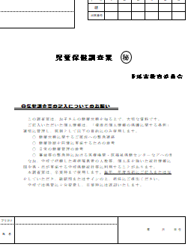
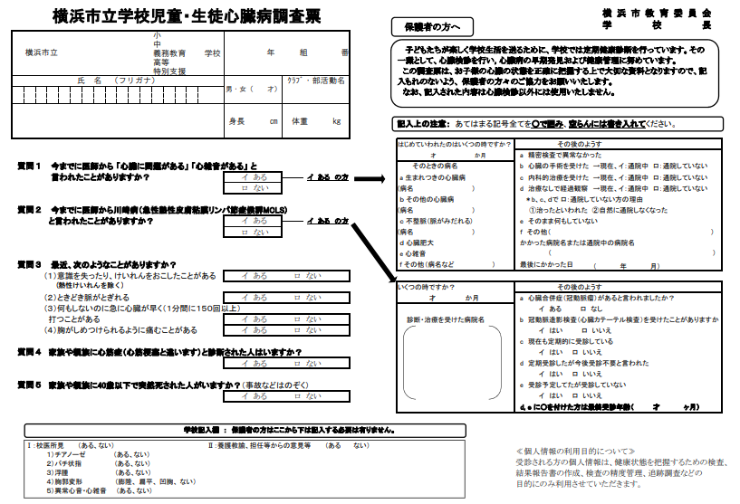
①児童保健調査票
②心臓病調査票
入学式でご提出ください。（①②全員提出）
アレルギーの対応が必要な方は会終了後、お知らせください。
Notes:
１つめ
児童保健調査票です。６年間使用します。連絡先については複数ご記載いただきますようにお願いします。なお、緊急連絡先の番号の順にお電話します。
２つめ
心臓病調査票です。
入学後の心臓検診で使用しますので、ご提出をお願いします。
①と②は入学式でご提出ください。
①も②もどちらも全員ご提出いただくものです。
お忘れないようにお願いします。
またアレルギー疾患の関連書類を本日の提出のお約束となっていました。ご相談のある方は会終了後、養護教諭までお知らせください。

Slide 8
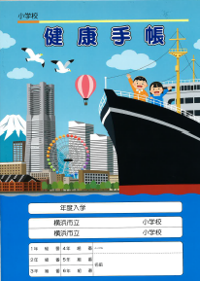
健康手帳
６年間の成長や健康診断の記録を
記載するものです。
※入学式後に購入していただき、配付します。
Notes:
健康手帳についてお話します。
６年間使用します。健康診断の記録を記載していきます。

Slide 9
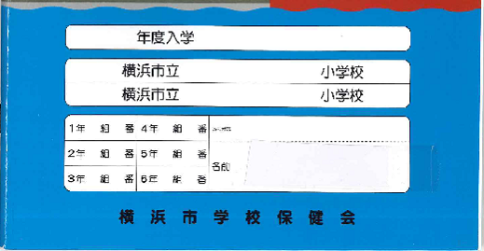
健康手帳は６年間使用するものです。
お名前を漢字でご記入ください。
ふりがなのご記入もお願いします。
にいはる はなこ
新治 花子
Notes:
お名前は漢字で、ふりがなをご記入ください。

Slide 10
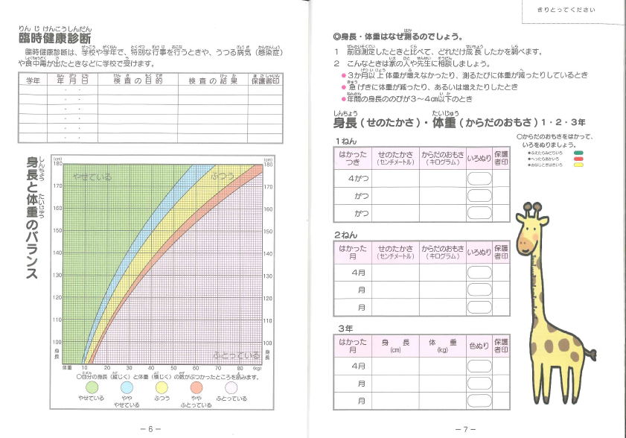
表紙と背表紙以外のこの部分を
切り取りください。
Notes:
ご入学後、配布しますので、記名をお願いします。
また背表紙と表紙以外のこの部分を切り取ってください。

Slide 11
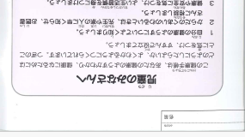
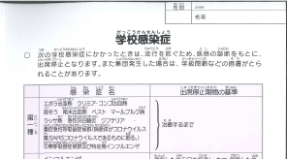
①表紙の裏
②背表紙の裏
二か所に記名の枠があります。
ご記名をお願いします。
（開くとすべてのページで お名前が 見えるようになります。）
Notes:
二か所に記名の枠があります。
ご記名をお願いします。
（開くとすべてのページで お名前が 見えるようになります。）

Slide 12
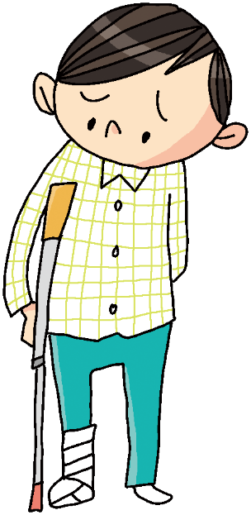
④日本スポーツ振興センター
「いってきます」から「ただいま」までのけがに
ついては日本スポーツ振興センターの保険適用に
なります。
同一の災害の負傷または疾病についての医療費の支給は
初診から最長１０年間行われます。
学校でのけがの場合、担任にお知らせください。
（学校でのけがはスポーツ振興センターを優先してください。）
Notes:
最後に日本スポーツ振興センターについてお話します。
加入は任意となります。
学校でのけがで病院受診をされた場合には保険がおりますので、担任にお知らせください。申請書類を後日お渡しします。災害共済給付を受ける権利はその給付事由が生じた日から２年間行わないと時効によって請求権がなくなりますので、ご注意ください。
学校でのけがは横浜市の医療費助成制度は使用せず、こちらの制度をご利用ください。本日お配りしたチラシをご確認ください。
そのほか、気になることなどございましたらお声掛けください。これで終わります。

Slide 13
例）
・被災児童に障害が残った場合の見舞金
（最高４千万円）
・死亡した場合の見舞金
（最高３千万円）
このような学校事故が起きないに越したことはありませんが、加入にメリットのある制度であると考えられます。
Notes:
例）
・被災児童に障害が残った場合の見舞金
（最高４千万円）
・死亡した場合の見舞金
（最高３千万円）
このような学校事故が起きないに越したことはありませんが、加入にメリットのある制度であると考えられます。配布物のチラシをご確認ください。
そのほかに「ただいま」「いってきます」までの間が適用になる安全振興会の保険があります。そちらもご確認をお願いします。

Slide 14
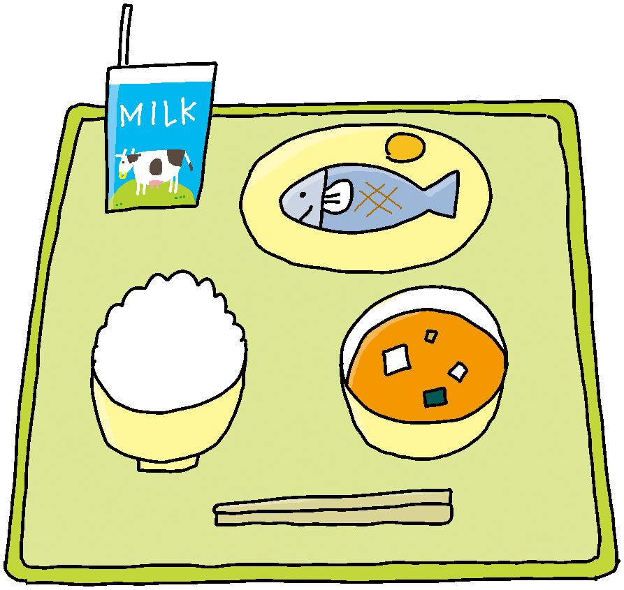
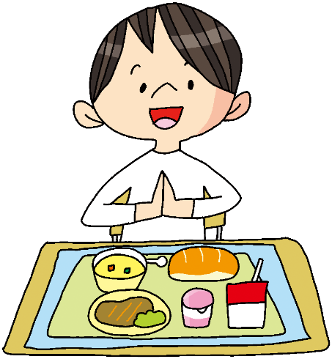
給食について

Slide 15
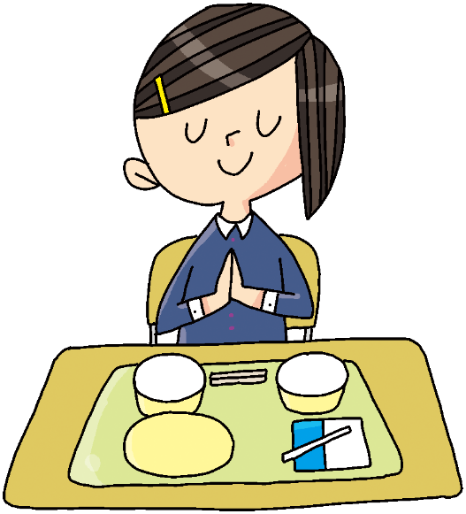
おはしを使う機会を増やしましょう。
献立によってはスプーンやフォークが
つかないことがあります。
時間内に食べられるように
食べ終わりの時間を意識する練習をしましょう。
Notes:
おはしをつかって食べる機会を増やしましょう。献立によってはスプーンやフォークが
つかないことがあります。
時間内に食べられるように
食べ終わりの時間を意識する練習をしましょう。

Slide 16
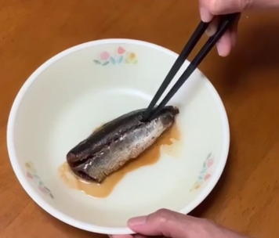
骨のあるお魚を食べ慣れておきましょう。
骨のある魚（イワシ・サバ）を使用することがあります。
魚の骨を自分でとりのぞいて食べられるように
しておくと安心です。
Notes:
骨のある魚（イワシ・サバ）を使用することがあります。
魚の骨を自分でとりのぞいて食べられるように
しておくと安心です。

Slide 17
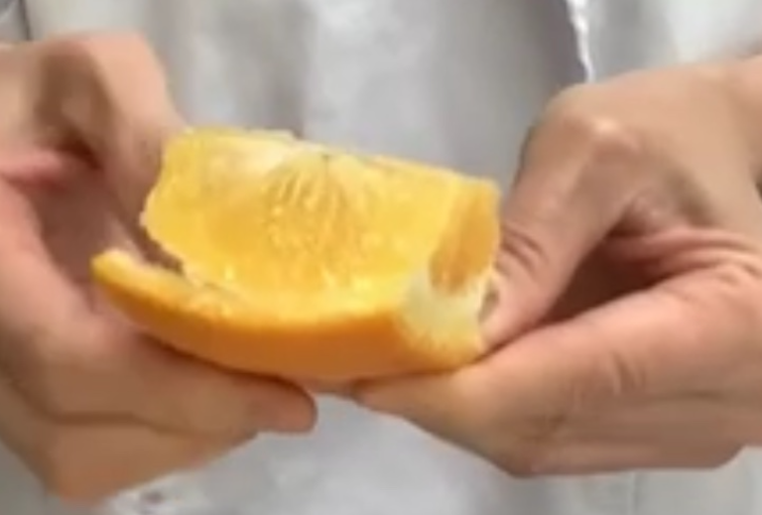
そのほか 慣れておくと安心なもの
・柑橘類の固い皮
（ぽんかん・ばんかん）をむいて実を食べる
・ゼリーなどのカップのふたを開ける
・個包装の袋を開ける
Notes:
その他なれておくと安心なこと
・柑橘類の固い皮をむいて実を食べる
・ゼリーなどのカップのふたを自分で開ける 等

Slide 18
その他 心配なことがありましたら
お知らせください。
Notes:
その他 心配なことがありましたら
お知らせください。

